Slide 1



ΠΕΡΙΦΕΡΕΙΑ ΑΝΑΤΟΛΙΚΗΣ ΜΑΚΕΔΟΝΙΑΣ ΚΑΙ ΘΡΑΚΗΣ
Ειδική Υπηρεσία Διαχείρισης
1^{η} Συνεδρίαση Επιτροπής Παρακολούθησης
Περιφερειακού Προγράμματος «Ανατολικής Μακεδονίας, Θράκης» 2021 - 2027
Μεθοδολογία Αξιολόγησης και Κριτήρια Επιλογής Πράξεων
&
Ενημέρωση για τον Προγραμματισμό των προσκλήσεων
Αλεξανδρούπολη, 24-25 Νοεμβρίου 2022
Παναγιώτης Κουδουμάκης
Προϊστάμενος Μονάδας Προγραμματισμού και Αξιολόγησης
Ειδική Υπηρεσία Διαχείρισης Προγράμματος «Ανατολική Μακεδονία, Θράκη»

Slide 2
Συνοπτική Παρουσίαση ΠεΠ ΑΜΘ 21-27

Slide 3
Συνοπτική Παρουσίαση ΠεΠ ΑΜΘ 21-27

Slide 4
Μεθοδολογία Αξιολόγησης και Κριτήρια Επιλογής Πράξεων
Ευρωπαϊκό Ταμείο Περιφερειακής Ανάπτυξης (ΕΤΠΑ)

Slide 5
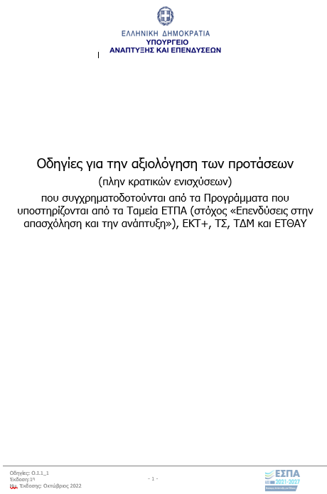
Μεθοδολογία Αξιολόγησης και Κριτήρια Επιλογής Πράξεων

Slide 6
Μεθοδολογία Αξιολόγησης και Κριτήρια Επιλογής Πράξεων
ΣΤΑΔΙΟ Α' : Έλεγχος πληρότητας και επιλεξιμότητας πρότασης
Δικαιούχος που εμπίπτει στην πρόσκληση (ναι/όχι)
Τυπική Πληρότητα υποβαλλόμενης πρότασης (ναι/όχι)
Η πράξη εμπίπτει στο στόχο πολιτικής, στην προτεραιότητα, στους ειδικούς στόχους, στα πεδία παρέμβασης, καθώς και στους τύπους των δράσεων και στους όρους της εκάστοτε πρόσκλησης (ναι/όχι)
Υποβολή αποφάσεων των αρμόδιων ή και συλλογικών οργάνων του δικαιούχου ή άλλων αρμοδίων οργάνων (ναι/όχι/δεν εφαρμόζεται)

Slide 7
Μεθοδολογία Αξιολόγησης και Κριτήρια Επιλογής Πράξεων
ΣΤΑΔΙΟ Β’ : Αξιολόγηση σε επίπεδο κατηγορίας κριτηρίων
1. Εμπλεκόμενοι φορείς και πληρότητα περιεχομένου της πρότασης
1.1 Αρμοδιότητα του δικαιούχου να υλοποιήσει την πράξη (ναι/όχι)
1.2 Αρμοδιότητα του φορέα λειτουργίας και συντήρησης (ναι/όχι)
1.3 Πληρότητα και σαφήνεια του φυσικού αντικειμένου της πρότασης (ναι/όχι)
1.4 Ρεαλιστικότητα του προϋπολογισμού (ναι/όχι)
1.5 Ρεαλιστικότητα του χρονοδιαγράμματος (ναι/όχι)

Slide 8
Μεθοδολογία Αξιολόγησης και Κριτήρια Επιλογής Πράξεων
ΣΤΑΔΙΟ Β’ : Αξιολόγηση σε επίπεδο κατηγορίας κριτηρίων
Ρεαλιστικότητα του προϋπολογισμού (ναι/όχι)
Εξετάζεται ο προϋπολογισμός της πράξης σε σχέση με το προτεινόμενο για συγχρηματοδότηση φυσικό της αντικείμενο.
Α. Η πληρότητα του προτεινόμενου προϋπολογισμού.
Εξετάζεται εάν η πρόταση περιλαμβάνει όλα τα αναγκαία κόστη για την υλοποίηση του φυσικού αντικειμένου/ παραδοτέων, καθώς και αν συμμορφώνεται με τους εθνικούς κανόνες επιλεξιμότητας και τους τυχόν ειδικότερους όρους της πρόσκλησης, ώστε αφενός να εξασφαλίζεται η επαρκής χρηματοδότηση του επιδιωκόμενου λειτουργικού αποτελέσματος της πράξης αλλά και να αποφεύγονται μη αναγκαία ή μη επιλέξιμα κόστη.

Slide 9
Μεθοδολογία Αξιολόγησης και Κριτήρια Επιλογής Πράξεων
ΣΤΑΔΙΟ Β’ : Αξιολόγηση σε επίπεδο κατηγορίας κριτηρίων
Β. Το εύλογο του κόστους της προτεινόμενης πράξης.
Εξετάζεται κατά πόσο η κοστολόγηση της προτεινόμενη πράξη είναι εύλογη. Πιο συγκεκριμένα:
1. Δημόσιες συμβάσεις
1α. Δημόσια έργα και δημόσιες συμβάσεις μελετών και τεχνικών και λοιπών συναφών επιστημονικών υπηρεσιών
Οι προϋπολογισμοί των παραπάνω κατηγοριών προκύπτουν από τα αναλυτικά τιμολόγια δημοσίων έργων για διάφορες κατηγορίες (Οδοποιίας, Υδραυλικών, Λιμενικών, Οικοδομικών και Πρασίνου κλπ) και από τον Κανονισμό Προεκτιμώμενων Αμοιβών μελετών και παροχής τεχνικών και λοιπών συναφών επιστημονικών υπηρεσιών αντίστοιχα. Ο προτεινόμενος προϋπολογισμός θα πρέπει να έχει συνταχθεί με βάση τα τελευταία εγκεκριμένα τιμολόγια.

Slide 10
Μεθοδολογία Αξιολόγησης και Κριτήρια Επιλογής Πράξεων
1β. Προμήθειες
Το εύλογο του προϋπολογισμού για προμήθειες μπορεί να βασισθεί:
- στο πραγματικό κόστος από παρεμφερείς πράξεις που έχουν υλοποιηθεί, λαμβάνοντας υπόψη τις επικρατούσες συνθήκες της αγοράς κατά το χρόνο αξιολόγησης της πρότασης,
- σε έρευνα αγοράς συμπεριλαμβανομένης της αναζήτησης και διασταύρωσης τιμών από επίσημους προμηθευτές ή μέσω του διαδικτύου, ή/και
- σε μη δεσμευτικές προσφορές (π.χ. τουλάχιστον δύο προσφορές από δύο ανεξάρτητους μεταξύ τους προμηθευτές) που υποβάλλονται από τον δυνητικό δικαιούχο.

Slide 11
Μεθοδολογία Αξιολόγησης και Κριτήρια Επιλογής Πράξεων
1γ. Υπηρεσίες
Το εύλογο του προϋπολογισμού για υπηρεσίες μπορεί να βασισθεί στο πραγματικό κόστος από παρεμφερείς πράξεις που έχουν υλοποιηθεί, λαμβάνοντας υπόψη τις επικρατούσες συνθήκες της αγοράς κατά το χρόνο αξιολόγησης της πρότασης.
Γ. Η ορθή κατανομή του προϋπολογισμού.
Εξετάζεται η ορθή κατανομή του προϋπολογισμού στις επιμέρους εργασίες/ είδη δαπανών σε σχέση με το προτεινόμενο φυσικό αντικείμενο/ παραδοτέα της πράξης.

Slide 12
Μεθοδολογία Αξιολόγησης και Κριτήρια Επιλογής Πράξεων
ΣΤΑΔΙΟ Β’ : Αξιολόγηση σε επίπεδο κατηγορίας κριτηρίων
Ρεαλιστικότητα του χρονοδιαγράμματος (ναι/όχι)
Εξετάζεται η ρεαλιστικότητα ολοκλήρωσης της πράξης η οποία εξετάζεται σε σχέση με:
α) το φυσικό αντικείμενο (μέγεθος, πολυπλοκότητα, κ.λπ. της πράξης)
β) την επιλεγμένη μέθοδο υλοποίησης (διαγωνιστική διαδικασία, αυτεπιστασία, επιταγές εισόδου (voucher), κ.λπ.)
γ) το επίπεδο ωριμότητας της πράξης σχετικά με την έκδοση κανονιστικών αποφάσεων που απαιτούνται για την υλοποίηση της πράξης όπως κήρυξη απαλλοτριώσεων, προκήρυξη για επιλογή ωφελουμένων, υπουργικές αποφάσεις εφαρμογής κλπ.
δ) τους ενδεχόμενους κινδύνους που συνδέονται με την υλοποίηση της πράξης π.χ. αρχαιολογικά ευρήματα, διοικητικές ή δικαστικές εμπλοκές, πιθανές καθυστερήσεις σχετικά με την έκδοση κανονιστικών αποφάσεων που απαιτούνται για την υλοποίηση της πράξης κ.λπ..

Slide 13
Μεθοδολογία Αξιολόγησης και Κριτήρια Επιλογής Πράξεων
ΣΤΑΔΙΟ Β’ : Αξιολόγηση σε επίπεδο κατηγορίας κριτηρίων
2. Τήρηση θεσμικού πλαισίου και ενσωμάτωση οριζόντιων πολιτικών
2.1 Τήρηση θεσμικού πλαισίου ως προς τις δημόσιες συμβάσεις έργων, μελετών, προμηθειών και υπηρεσιών
2.2 Τήρηση θεσμικού πλαισίου πλην δημοσίων συμβάσεων
2.3 Συμβατότητα της πράξης με τους κανόνες του ανταγωνισμού και των κρατικών ενισχύσεων.
2.4 Αειφόρος ανάπτυξη
2.5 Ενίσχυση της κλιματικής ανθεκτικότητας.
2.6 Προάσπιση και προαγωγή της ισότητας μεταξύ ανδρών και γυναικών
2.7 Αποτροπή κάθε διάκρισης λόγω φύλου, φυλετικής ή εθνοτικής καταγωγής, θρησκείας ή πεποιθήσεων, αναπηρίας, ηλικίας ή γενετήσιου προσανατολισμού.
2.8 Εξασφάλιση της προσβασιμότητας των ατόμων με αναπηρία.

Slide 14
Μεθοδολογία Αξιολόγησης και Κριτήρια Επιλογής Πράξεων
ΣΤΑΔΙΟ Β’ : Αξιολόγηση σε επίπεδο κατηγορίας κριτηρίων
2. Τήρηση θεσμικού πλαισίου και ενσωμάτωση οριζόντιων πολιτικών
2.5 Ενίσχυση της κλιματικής ανθεκτικότητας
Το κριτήριο αυτό εφαρμόζεται σε έργα υποδομής με αναμενόμενη διάρκεια ζωής τουλάχιστον 5 ετών. Εξετάζεται η διασφάλιση της κλιματικής ανθεκτικότητας της προτεινόμενης υποδομής, σύμφωνα με την Ανακοίνωση της Επιτροπής «Τεχνικές κατευθυντήριες οδηγίες σχετικά με την ενίσχυση της ανθεκτικότητας των υποδομών στην κλιματική αλλαγή κατά την περίοδο 2021-2027» (2021/C 373/01) και σύμφωνα με τις περαιτέρω κατευθύνσεις της ΕΑΣ.

Slide 15
Μεθοδολογία Αξιολόγησης και Κριτήρια Επιλογής Πράξεων
ΠΑΡΑΡΤΗΜΑ ΙΙ –
για την εξειδίκευση του κριτηρίου αξιολόγησης
«Εξασφάλιση της προσβασιμότητας στα άτομα με αναπηρία»
(Α) Πρόσβαση στο φυσικό περιβάλλον και τους εξωτερικούς χώρους συμπεριλαμβανομένων αρχαιολογικών χώρων, παραλιών, χώρων πρασίνου, αλσών κ.λπ.
(Β) Πρόσβαση στις κτιριακές υποδομές και υπαίθριους χώρους οικοπέδων
(Γ) Πρόσβαση στις μεταφορές
(Δ) Πρόσβαση στις υπηρεσίες
(Ε) Πρόσβαση στα ηλεκτρονικά περιβάλλοντα
(ΣΤ) Πρόσβαση στην πληροφορία -πληροφόρηση και εκδηλώσεις

Slide 16
Μεθοδολογία Αξιολόγησης και Κριτήρια Επιλογής Πράξεων
ΣΤΑΔΙΟ Β’ : Αξιολόγηση σε επίπεδο κατηγορίας κριτηρίων
3. Σκοπιμότητα πράξης
3.1 Αναγκαιότητα υλοποίησης της πράξης
3.2 Αποτελεσματικότητα της πράξης
3.3 Αποδοτικότητα της πράξης
3.4 Βιωσιμότητα, λειτουργικότητα, αξιοποίηση

Slide 17
Μεθοδολογία Αξιολόγησης και Κριτήρια Επιλογής Πράξεων
ΣΤΑΔΙΟ Β’ : Αξιολόγηση σε επίπεδο κατηγορίας κριτηρίων
4. Ωριμότητα πράξης
4.1 Στάδιο εξέλιξης των απαιτούμενων ενεργειών ωρίμανσης της πράξης
4.2 Εξετάζεται ο βαθμός προόδου συγκεκριμένων διοικητικών ή άλλων ενεργειών, οι οποίες είναι απαραίτητες για την υλοποίηση της προτεινόμενης πράξης (π.χ. Αποφάσεις αρμόδιων Οργάνων για την συνέχιση της πράξης και ένταξή της στο πρόγραμμα δράσεων του φορέα).

Slide 18
Μεθοδολογία Αξιολόγησης και Κριτήρια Επιλογής Πράξεων
RSO2.1.α. Δράσεις εξοικονόμησης ενέργειας σε δημόσια / δημοτικά κτίρια περιφερειακής και τοπικής αρμοδιότητας σε τομείς όπως υγεία, εκπαίδευση, αθλητισμός, πολιτισμός, δημόσια διοίκηση και αυτοδιοίκηση κ.α.
Άμεση Αξιολόγηση
ΣΤΑΔΙΟ Β’ : Αξιολόγηση σε επίπεδο κατηγορίας κριτηρίων
3. Σκοπιμότητα πράξης
3.1 Αναγκαιότητα υλοποίησης της πράξης

Slide 19
Μεθοδολογία Αξιολόγησης και Κριτήρια Επιλογής Πράξεων
RSO2.1.α. Δράσεις εξοικονόμησης ενέργειας σε δημόσια / δημοτικά κτίρια περιφερειακής και τοπικής αρμοδιότητας σε τομείς όπως υγεία, εκπαίδευση, αθλητισμός, πολιτισμός, δημόσια διοίκηση και αυτοδιοίκηση κ.α.
Άμεση Αξιολόγηση
ΣΤΑΔΙΟ Β’ : Αξιολόγηση σε επίπεδο κατηγορίας κριτηρίων
3. Σκοπιμότητα πράξης
3.2 Αποτελεσματικότητα

Slide 20
Μεθοδολογία Αξιολόγησης και Κριτήρια Επιλογής Πράξεων
RSO2.1.α. Δράσεις εξοικονόμησης ενέργειας σε δημόσια / δημοτικά κτίρια περιφερειακής και τοπικής αρμοδιότητας σε τομείς όπως υγεία, εκπαίδευση, αθλητισμός, πολιτισμός, δημόσια διοίκηση και αυτοδιοίκηση κ.α.
Άμεση Αξιολόγηση
ΣΤΑΔΙΟ Β’ : Αξιολόγηση σε επίπεδο κατηγορίας κριτηρίων
3. Σκοπιμότητα πράξης
3.3 Αποδοτικότητα

Slide 21
Μεθοδολογία Αξιολόγησης και Κριτήρια Επιλογής Πράξεων
RSO2.1.α. Δράσεις εξοικονόμησης ενέργειας σε δημόσια / δημοτικά κτίρια περιφερειακής και τοπικής αρμοδιότητας σε τομείς όπως υγεία, εκπαίδευση, αθλητισμός, πολιτισμός, δημόσια διοίκηση και αυτοδιοίκηση κ.α.
Άμεση Αξιολόγηση
ΣΤΑΔΙΟ Β’ : Αξιολόγηση σε επίπεδο κατηγορίας κριτηρίων
3. Σκοπιμότητα πράξης
3.4 Βιωσιμότητα, λειτουργικότητα, αξιοποίηση

Slide 22
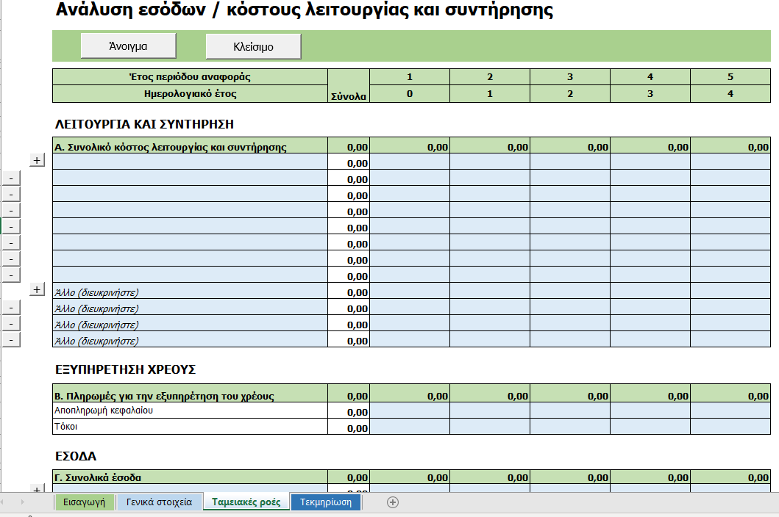
Μεθοδολογία Αξιολόγησης και Κριτήρια Επιλογής Πράξεων

Slide 23
Μεθοδολογία Αξιολόγησης και Κριτήρια Επιλογής Πράξεων
RSO2.1.α. Δράσεις εξοικονόμησης ενέργειας σε δημόσια / δημοτικά κτίρια περιφερειακής και τοπικής αρμοδιότητας σε τομείς όπως υγεία, εκπαίδευση, αθλητισμός, πολιτισμός, δημόσια διοίκηση και αυτοδιοίκηση κ.α.
Άμεση Αξιολόγηση
ΣΤΑΔΙΟ Β’ : Αξιολόγηση σε επίπεδο κατηγορίας κριτηρίων
4. Ωριμότητα
4.1 Στάδιο εξέλιξης των απαιτούμενων ενεργειών ωρίμανσης της πράξης

Slide 25
Μεθοδολογία Αξιολόγησης και Κριτήρια Επιλογής Πράξεων
RSO2.1.α. Δράσεις εξοικονόμησης ενέργειας σε δημόσια / δημοτικά κτίρια περιφερειακής και τοπικής αρμοδιότητας σε τομείς όπως υγεία, εκπαίδευση, αθλητισμός, πολιτισμός, δημόσια διοίκηση και αυτοδιοίκηση κ.α.
Άμεση Αξιολόγηση
ΣΤΑΔΙΟ Β’ : Αξιολόγηση σε επίπεδο κατηγορίας κριτηρίων
4. Ωριμότητα
4.2 Βαθμός προόδου διοικητικών ή άλλων ενεργειών

Slide 26
Μεθοδολογία Αξιολόγησης και Κριτήρια Επιλογής Πράξεων

Slide 27
Μεθοδολογία Αξιολόγησης και Κριτήρια Επιλογής Πράξεων
RSO2.4.α. Κατασκευή έργων αντιπλημμυρικής προστασίας συμπεριλαμβανομένων των πράσινων υποδομών.
Άμεση Αξιολόγηση
ΣΤΑΔΙΟ Β’ : Αξιολόγηση σε επίπεδο κατηγορίας κριτηρίων
3. Σκοπιμότητα πράξης
3.1 Αναγκαιότητα υλοποίησης της πράξης

Slide 28
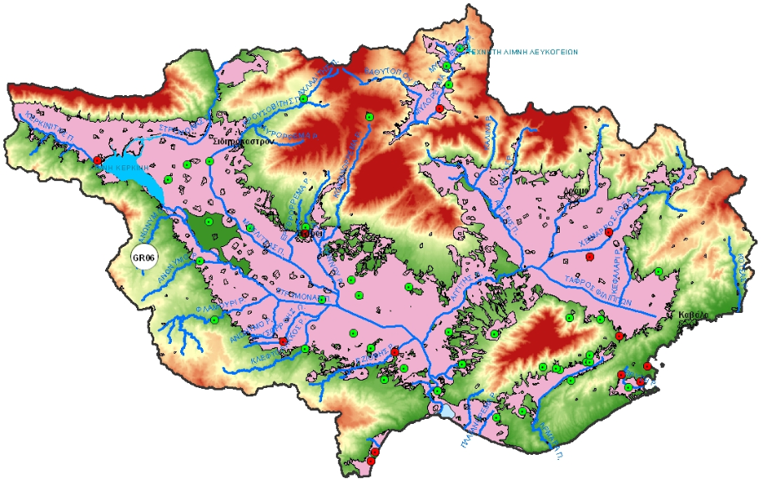
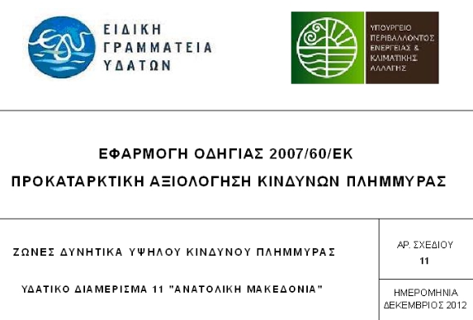
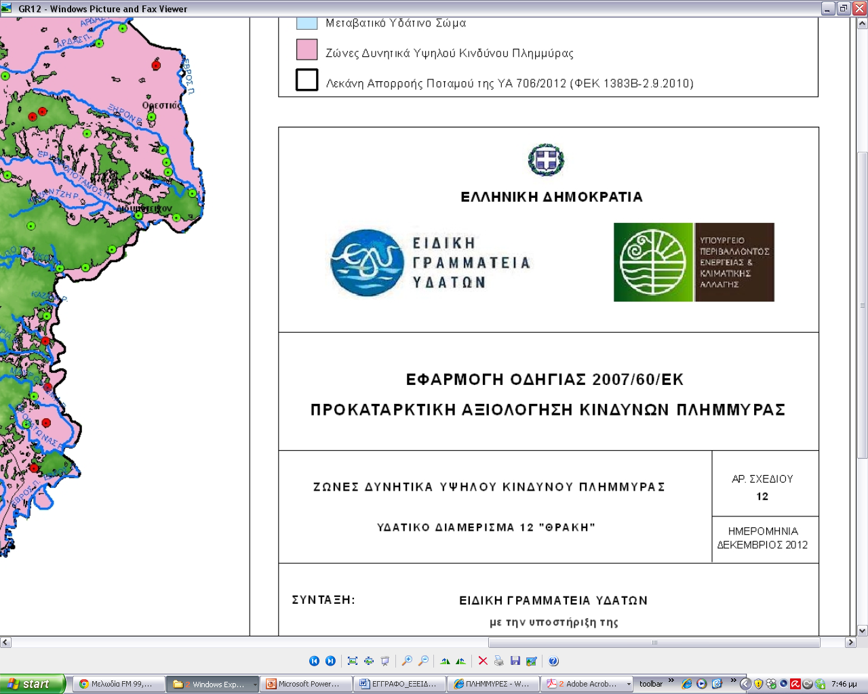
http://www.ypeka.gr/Default.aspx?tabid=252&language=el-GR

Slide 29
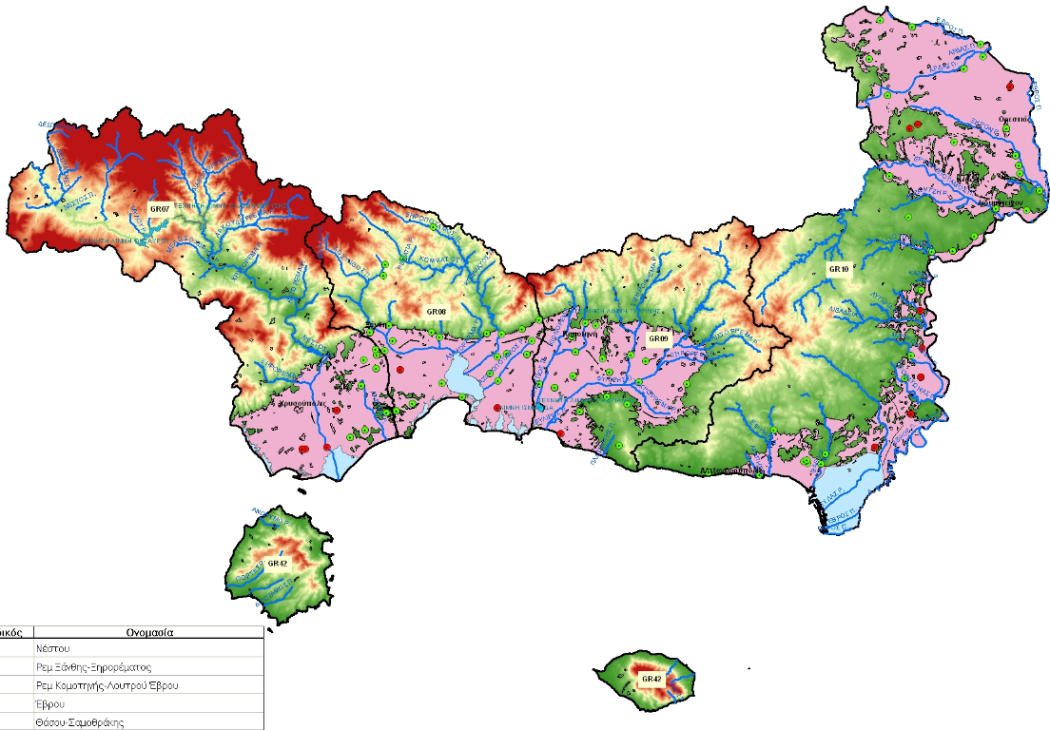
http://www.ypeka.gr/Default.aspx?tabid=252&language=el-GR

Slide 30
Μεθοδολογία Αξιολόγησης και Κριτήρια Επιλογής Πράξεων
RSO2.4.β. Ενίσχυση υποδομών πολιτικής προστασίας για πρόληψη και διαχείριση κινδύνων που συνδέονται με το κλίμα
Άμεση Αξιολόγηση
ΣΤΑΔΙΟ Β’ : Αξιολόγηση σε επίπεδο κατηγορίας κριτηρίων
3. Σκοπιμότητα πράξης
3.1 Αναγκαιότητα υλοποίησης της πράξης

Slide 31
Μεθοδολογία Αξιολόγησης και Κριτήρια Επιλογής Πράξεων
RSO2.5.α: Κατασκευή ή/και αναβάθμιση υποδομών ύδρευσης
Άμεση Αξιολόγηση
ΣΤΑΔΙΟ Β’ : Αξιολόγηση σε επίπεδο κατηγορίας κριτηρίων
3. Σκοπιμότητα πράξης
3.1 Αναγκαιότητα υλοποίησης της πράξης

Slide 32
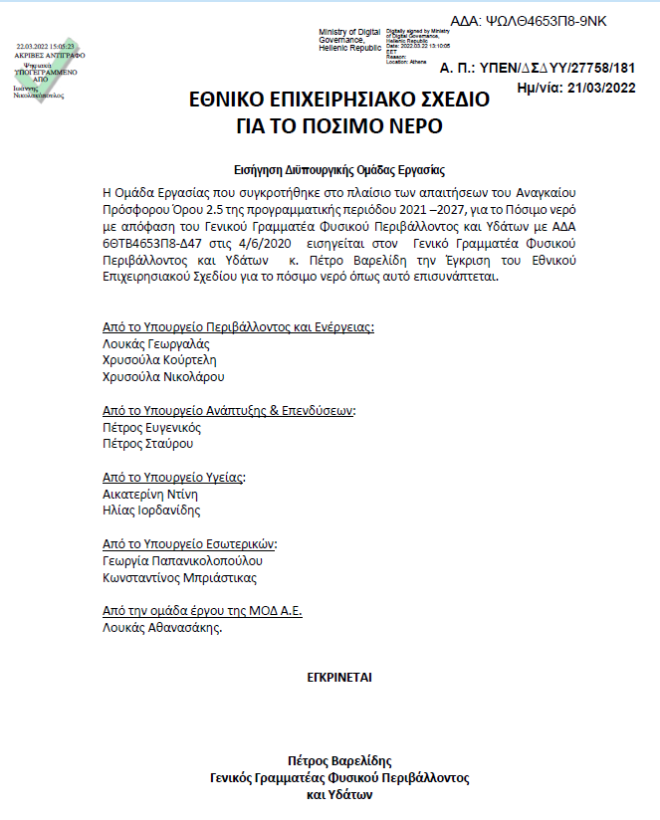
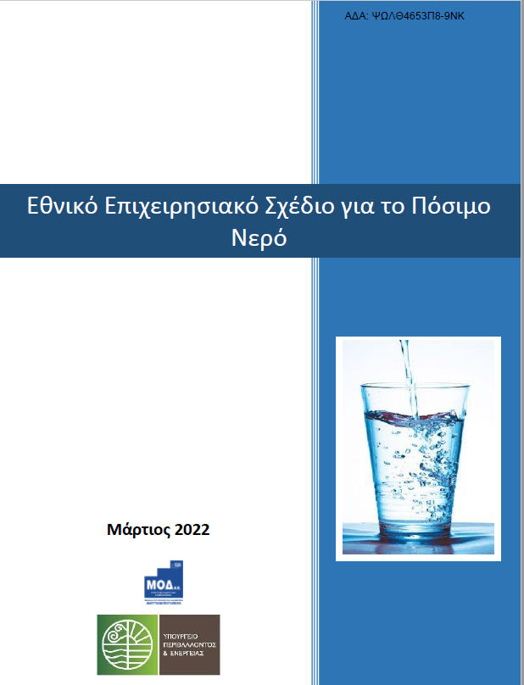
Συνοπτική Παρουσίαση ΠεΠ ΑΜΘ 21-27

Slide 33
Μεθοδολογία Αξιολόγησης και Κριτήρια Επιλογής Πράξεων
Οι ανάγκες στην Π-ΑΜΘ ως προς το πόσιμο νερό ιεραρχούνται βάσει σκοπιμότητας ως κάτωθι:
Στην 1η προτεραιότητα εντάσσονται τα έργα εξασφάλισης επαρκούς ποσότητας και καλής ποιότητας πόσιμου νερού που πληρούν τις ελάχιστες απαιτήσεις της Oδηγίας 98/83/ΕΚ δηλαδή υπάγονται τα αναγκαία έργα για την εφαρμογή της ως άνω Οδηγίας, έργα τα οποία συμπληρώνουν ή επεκτείνουν το υφιστάμενο σύστημα ύδρευσης. Εντάσσονται κυρίως έργα υδροληψίας, εγκαταστάσεις επεξεργασίας και δίκτυα εφ’ όσον τα τελευταία έχουν μεγάλες διαρροές και κρίνονται απαραίτητα.

Slide 34
Μεθοδολογία Αξιολόγησης και Κριτήρια Επιλογής Πράξεων
Οι ανάγκες στην Π-ΑΜΘ ως προς το πόσιμο νερό ιεραρχούνται βάσει σκοπιμότητας ως κάτωθι:
Στη 2η προτεραιότητα εντάσσονται έργα που αφορούν αναγκαίες αναβαθμίσεις ή αντικαταστάσεις πεπαλαιωμένων ή ακατάλληλης ποιότητας υποδομών ύδρευσης όλων των κατηγοριών, όπως έργα αντικατάστασης δικτύων ύδρευσης με μεγάλες διαρροές (η μείωση των διαρροών αποτελεί ένα από τους σημαντικούς στόχους της Οδηγίας (ΕΕ) 2020/2184), έργα εκσυγχρονισμού και αναβάθμισης μονάδων επεξεργασίας έργα αντικατάστασης παλαιωμένων δεξαμενών και αντλιοστασίων και έργα εξοικονόμησης ενέργειας.

Slide 35
Μεθοδολογία Αξιολόγησης και Κριτήρια Επιλογής Πράξεων
Οι ανάγκες στην Π-ΑΜΘ ως προς το πόσιμο νερό ιεραρχούνται βάσει σκοπιμότητας ως κάτωθι:
Στην 3η προτεραιότητα εντάσσονται έργα βελτίωσης της λειτουργίας των δικτύων ύδρευσης όπως εφαρμογή ζωνοποίησης δικτύων, εγκατάσταση συστημάτων τηλεμετρίας και ελέγχου διαρροών. Επίσης εντάσσονται έργα βελτίωσης της ενεργειακής απόδοσης και έργα εκσυγχρονισμού μονάδων επεξεργασίας.

Slide 36
Μεθοδολογία Αξιολόγησης και Κριτήρια Επιλογής Πράξεων
RSO2.5.γ. Σχέδια Διαχείρισης Λεκανών Απορροής Ποταμών - Δράσεις Θαλάσσιας Στρατηγικής & Ολοκλήρωση Θαλάσσιων Χωροταξικών Πλαισίων. Συμπεριλαμβάνονται σχέδια και παρεμβάσεις για την διασφάλιση της πρόσβαση σε ποιοτικούς πόρους πόσιμου νερού (Master Plan, Σχέδια Ασφάλειας Νερού, κ.α.) καθώς και των ακτών κολύμβησης.
Άμεση Αξιολόγηση
ΣΤΑΔΙΟ Β’ : Αξιολόγηση σε επίπεδο κατηγορίας κριτηρίων
3. Σκοπιμότητα πράξης
3.1 Αναγκαιότητα υλοποίησης της πράξης

Slide 37
Μεθοδολογία Αξιολόγησης και Κριτήρια Επιλογής Πράξεων
RSO3.1.α. Κατασκευή / αναβάθμιση αναλυτικού οδικού ΔΕΔ-Μ.
Άμεση Αξιολόγηση
ΣΤΑΔΙΟ Β’ : Αξιολόγηση σε επίπεδο κατηγορίας κριτηρίων
3. Σκοπιμότητα πράξης
3.1 Αναγκαιότητα υλοποίησης της πράξης

Slide 38
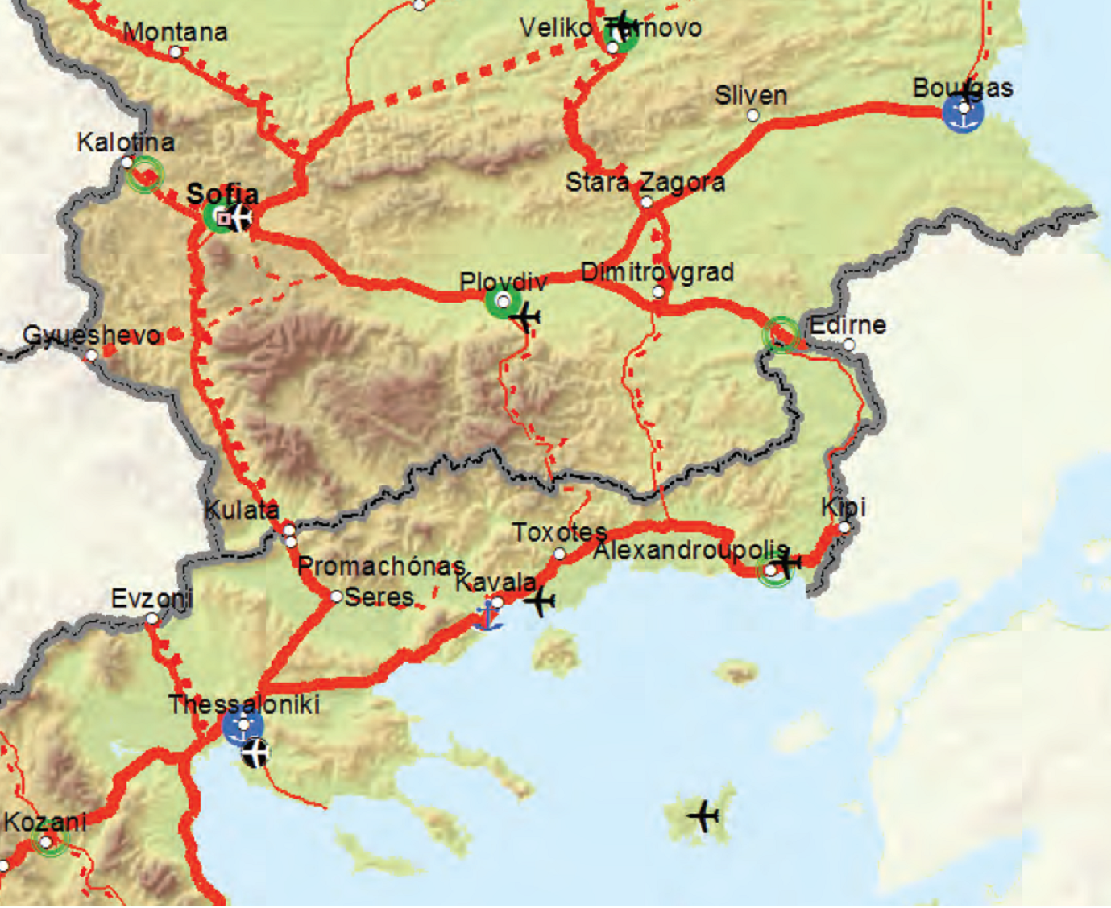

Slide 39
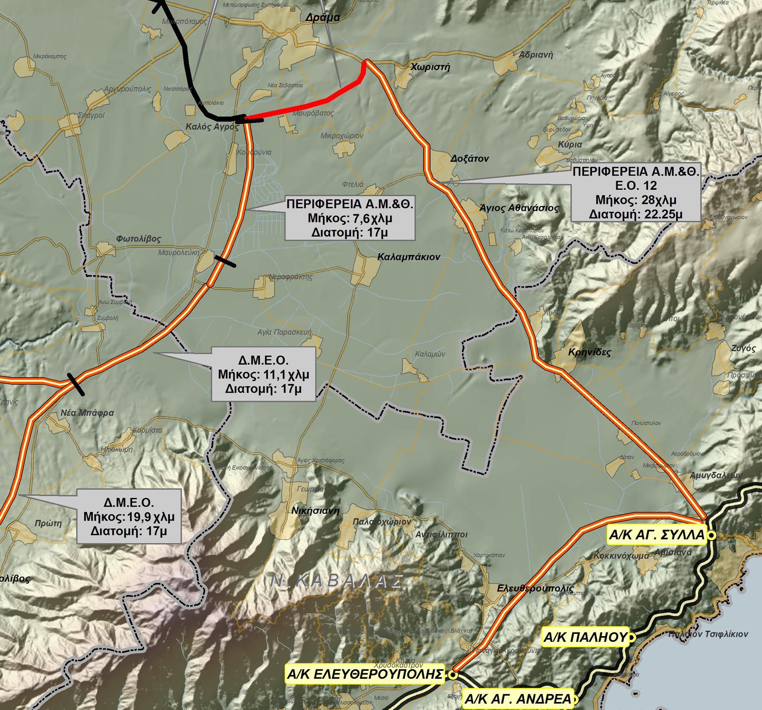

Slide 40
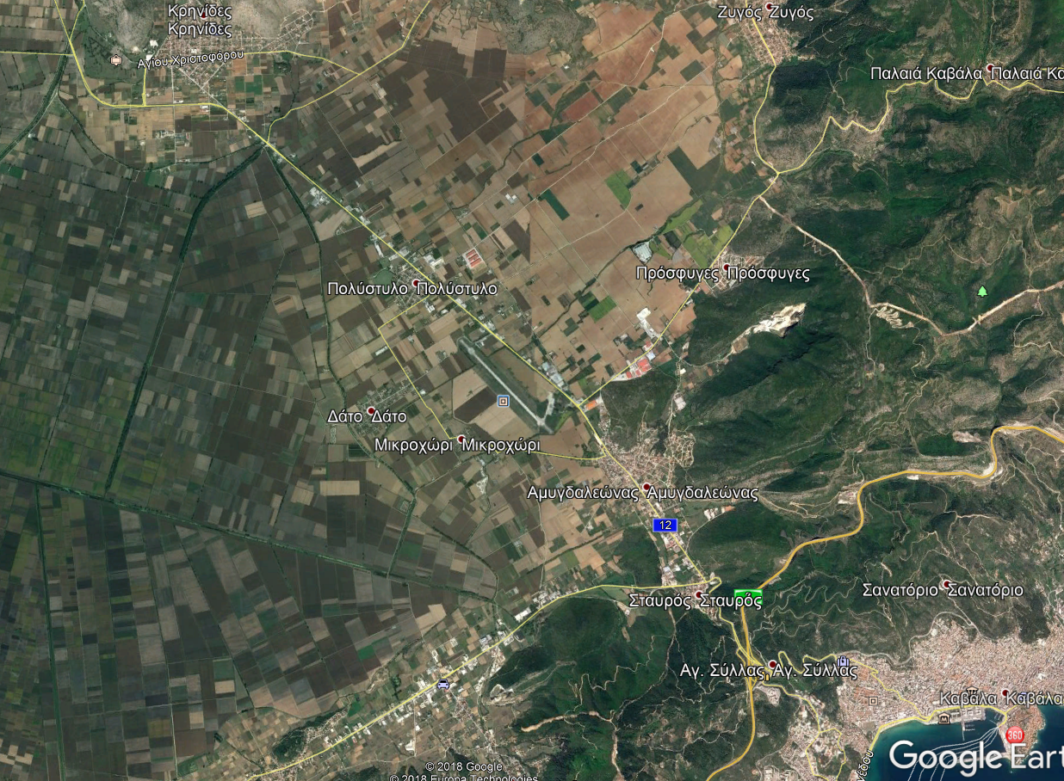
8,26 km

Slide 41
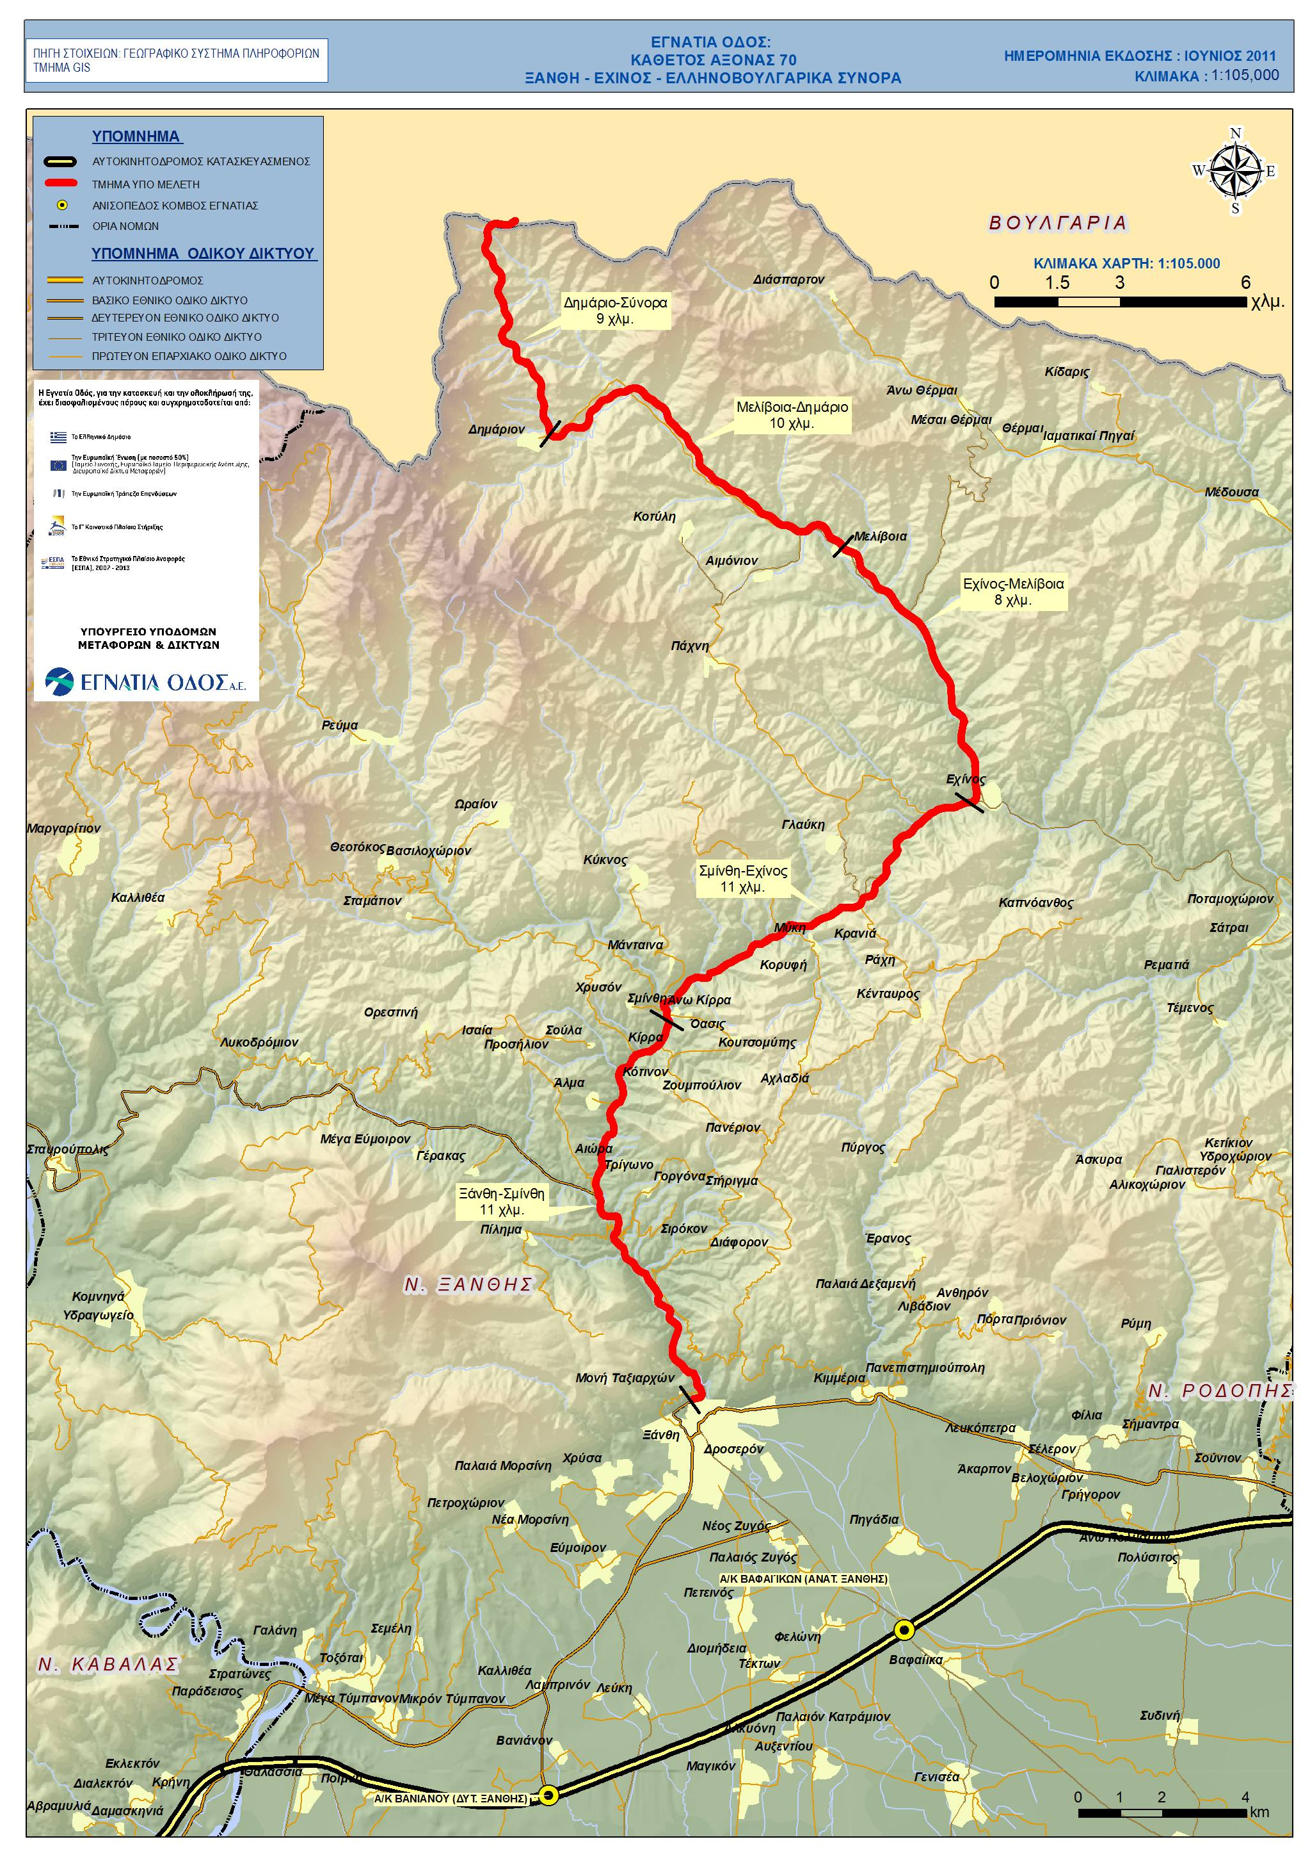

Slide 42
Μεθοδολογία Αξιολόγησης και Κριτήρια Επιλογής Πράξεων
RSO3.2.α. Παρεμβάσεις βελτίωσης της οδικής ασφάλειας και της προσβασιμότητας των πολιτών.
Άμεση Αξιολόγηση
ΣΤΑΔΙΟ Β’ : Αξιολόγηση σε επίπεδο κατηγορίας κριτηρίων
3. Σκοπιμότητα πράξης
3.1 Αναγκαιότητα υλοποίησης της πράξης

Slide 43

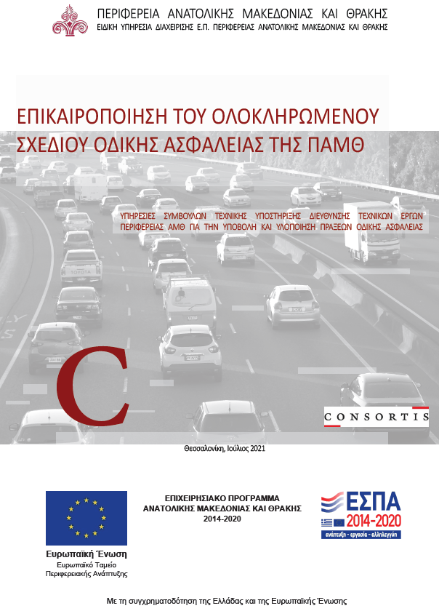
Συνοπτική Παρουσίαση ΠεΠ ΑΜΘ 21-27
Μάιος, 2017
Ιούλιος, 2021

Slide 44
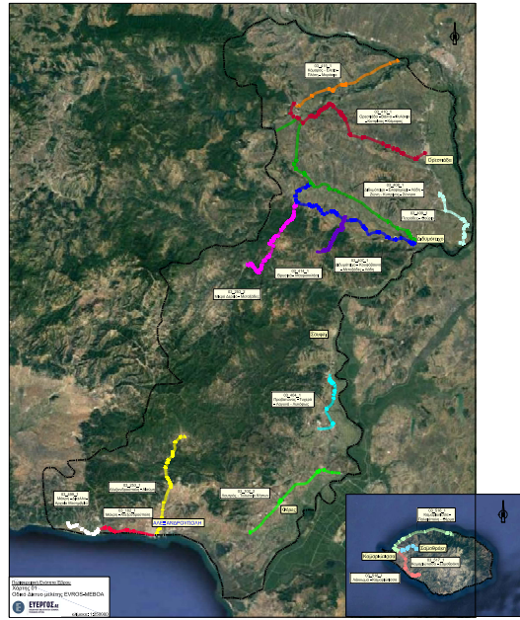
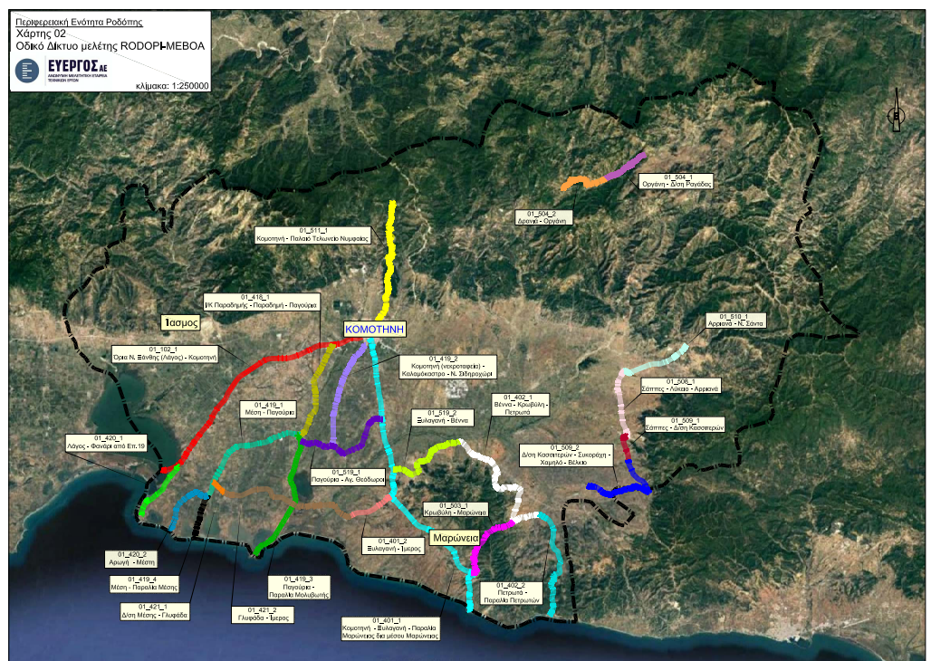
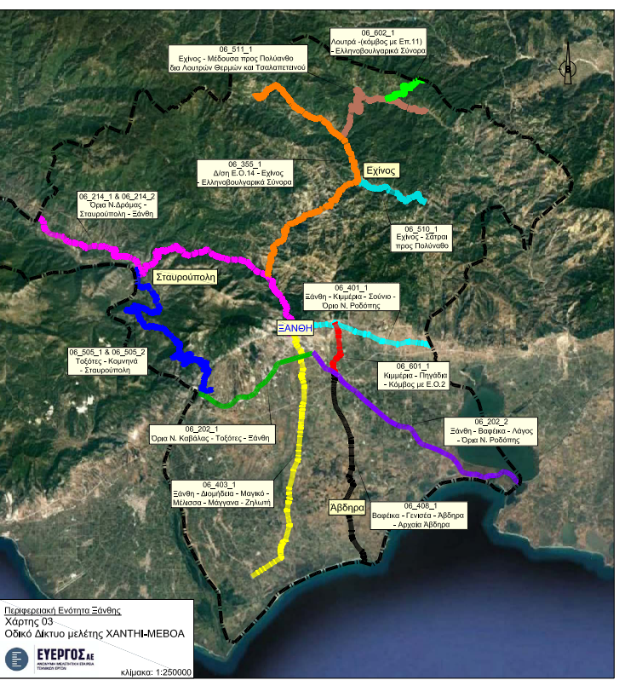
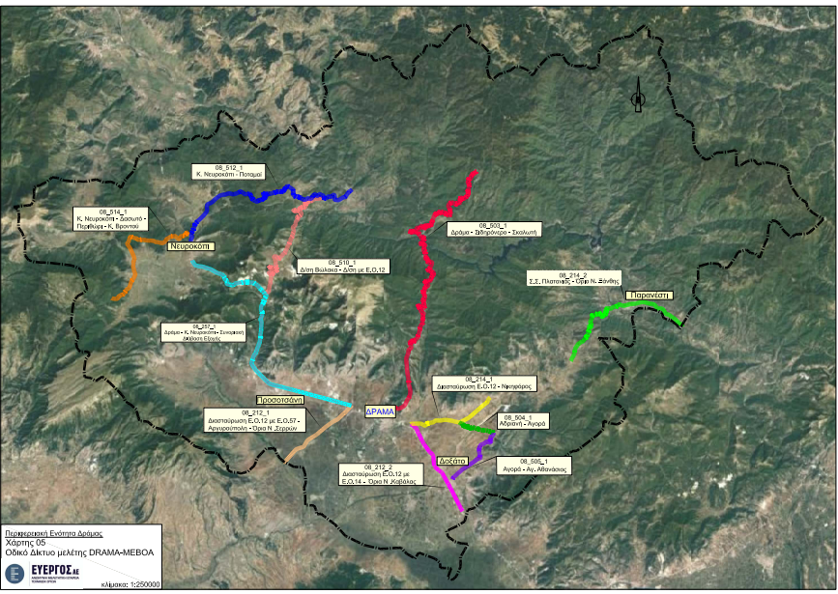
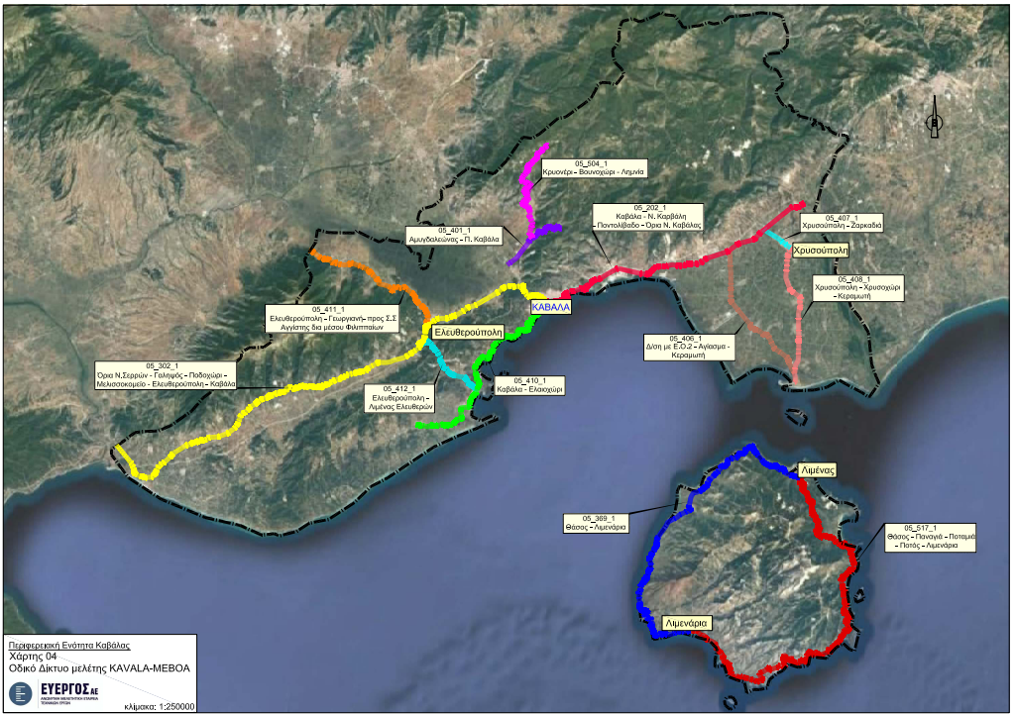
Συνοπτική Παρουσίαση ΠεΠ ΑΜΘ 21-27

Slide 45


Συνοπτική Παρουσίαση ΠεΠ ΑΜΘ 21-27

Slide 46
Μεθοδολογία Αξιολόγησης και Κριτήρια Επιλογής Πράξεων
RSO4.2.β. Δημιουργία, επέκταση και εκσυγχρονισμός μονάδων πρωτοβάθμιας ή δευτεροβάθμιας εκπαίδευσης.
Άμεση Αξιολόγηση
ΣΤΑΔΙΟ Β’ : Αξιολόγηση σε επίπεδο κατηγορίας κριτηρίων
3. Σκοπιμότητα πράξης
3.1 Αναγκαιότητα υλοποίησης της πράξης
Επισημαίνεται ότι οι νέες υποδομές θα επιλέγονται μετά από αιτιολόγηση και την απαραίτητη τεκμηρίωση και προτεραιοποίηση των αναγκών της Εκπαίδευσης από την Περιφερειακή Δ/νση Π/θμιας & Δ/θμιας Εκπαίδευσης ΑΜΘ, καθώς και την τεκμηρίωση της αύξησης της δυναμικότητας όπου απαιτείται.

Slide 47
Μεθοδολογία Αξιολόγησης και Κριτήρια Επιλογής Πράξεων
RSO4.2.γ. Δημιουργία, επέκταση και εκσυγχρονισμός ιδρυμάτων τριτοβάθμιας εκπαίδευσης.
Άμεση Αξιολόγηση
ΣΤΑΔΙΟ Β’ : Αξιολόγηση σε επίπεδο κατηγορίας κριτηρίων
3. Σκοπιμότητα πράξης
3.1 Αναγκαιότητα υλοποίησης της πράξης

Slide 48
Μεθοδολογία Αξιολόγησης και Κριτήρια Επιλογής Πράξεων
RSO4.5.α. Υποδομές και εξοπλισμοί στον τομέα της υγείας.
Άμεση Αξιολόγηση
ΣΤΑΔΙΟ Β’ : Αξιολόγηση σε επίπεδο κατηγορίας κριτηρίων
3. Σκοπιμότητα πράξης
3.1 Αναγκαιότητα υλοποίησης της πράξης

Slide 49
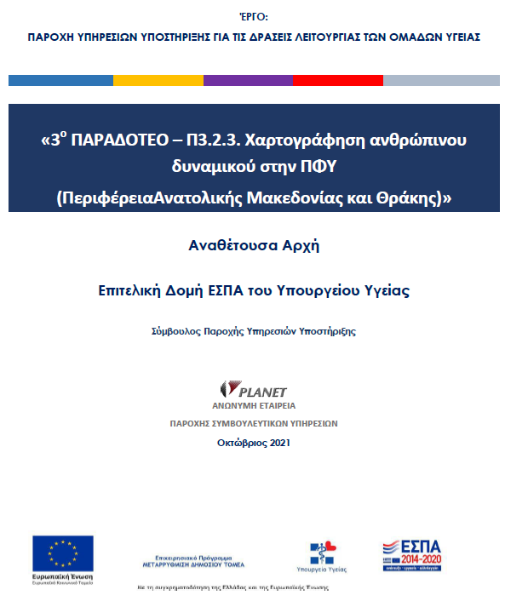
Συνοπτική Παρουσίαση ΠεΠ ΑΜΘ 21-27

Slide 50
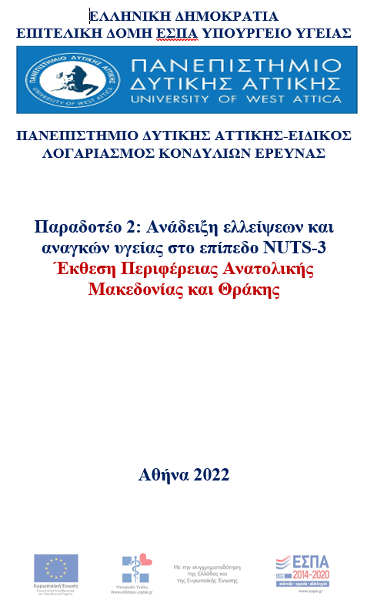
Συνοπτική Παρουσίαση ΠεΠ ΑΜΘ 21-27

Slide 51
Μεθοδολογία Αξιολόγησης και Κριτήρια Επιλογής Πράξεων
RSO4.6.δ. Δράσεις προβολής τουριστικών πόρων και θεματικών μορφών τουρισμού.
Άμεση Αξιολόγηση
ΣΤΑΔΙΟ Β’ : Αξιολόγηση σε επίπεδο κατηγορίας κριτηρίων
3. Σκοπιμότητα πράξης
3.1 Αναγκαιότητα υλοποίησης της πράξης

Slide 52
Μεθοδολογία Αξιολόγησης και Κριτήρια Επιλογής Πράξεων
RSO1.3.γ. Ανάπτυξη / αναβάθμιση μηχανισμών και δομών στήριξης επιχειρήσεων
Άμεση Αξιολόγηση
ΣΤΑΔΙΟ Β’ : Αξιολόγηση σε επίπεδο κατηγορίας κριτηρίων
3. Σκοπιμότητα πράξης
3.1 Αναγκαιότητα υλοποίησης της πράξης

Slide 53
Μεθοδολογία Αξιολόγησης και Κριτήρια Επιλογής Πράξεων
Κριτήρια για όλες τις Δράσεις με έργα συνεχιζόμενα / phasing
Άμεση Αξιολόγηση
ΦΥΛΛΟ ΕΛΕΓΧΟΥ ΕΠΙΛΕΞΙΜΟΤΗΤΑΣ ΔΕΥΤΕΡΟΥ ΣΤΑΔΙΟΥ ΠΡΑΞΗΣ ΠΟΥ ΕΧΕΙ ΕΝΤΑΧΘΕΙ ΒΑΣΕΙ ΤΟΥ ΚΑΝΟΝΙΣΜΟΥ ΕΕ 1303/2013

Slide 54
Μεθοδολογία Αξιολόγησης και Κριτήρια Επιλογής Πράξεων
Δράση Κρατικής Ενίσχυσης
RSO1.3.α.1. Ενίσχυση υφιστάμενων επιχειρήσεων κατά προτεραιότητα σε τομείς της στρατηγικής RIS3
Αφορά στη χρηματοδότηση περίπου 40 Επενδυτικών Σχεδίων της περιόδου 14-20 που δεν έχουν ολοκληρωθεί και χορηγούνται στο πλαίσιο του ΓΑΚ 651/2014 και ειδικότερα και κύρια του άρθρου 14 «Περιφερειακές επενδυτικές ενισχύσεις».
Προτείνονται για έγκριση τα ίδια κριτήρια με τα οποία είχαν αξιολογηθεί οι επιχειρήσεις και μια λίστα ελέγχου συμβατότητας των επενδυτικών σχεδίων με τους στόχους του ΠεΠ ΑΜΘ 2021-2027
Προτείνεται επίσης για έγκριση η Μεθοδολογία και Διαδικασία
Έκδοσης Πρόσκλησης/ένταξη πράξεων ενίσχυσης της επιχειρηματικότητας της περιόδου 2014-2020 που μεταφέρονται στα προγράμματα της περιόδου 2021-2027»

Slide 55
Μεθοδολογία Αξιολόγησης και Κριτήρια Επιλογής Πράξεων
Δράση Κρατικής Ενίσχυσης
RSO1.3.α.1. Ενίσχυση υφιστάμενων επιχειρήσεων κατά προτεραιότητα σε τομείς της στρατηγικής RIS3
Λίστα Ελέγχου Συμβατότητας Πρόσκλησης

Slide 56
Μεθοδολογία Αξιολόγησης και Κριτήρια Επιλογής Πράξεων
Δράση Κρατικής Ενίσχυσης
RSO1.3.α.1. Ενίσχυση υφιστάμενων επιχειρήσεων κατά προτεραιότητα σε τομείς της στρατηγικής RIS3
Λίστα Ελέγχου Συμβατότητας Πράξης

Slide 57
Μεθοδολογία Αξιολόγησης και Κριτήρια Επιλογής Πράξεων
Ευρωπαϊκό Κοινωνικό Ταμείο (ΕΚΤ+)

Slide 58
Μεθοδολογία Αξιολόγησης και Κριτήρια Επιλογής Πράξεων
Προτείνονται για έγκριση τα Κριτήρια Αξιολόγησης των κάτωθι 11 Δράσεων του ΕΚΤ+ και
αφορούν σε άμεση Αξιολόγηση
ESO4.9.α - Ολοκληρωμένες δράσεις ένταξης υπηκόων τρίτων χωρών στην αγορά εργασίας.
ESO4.11.α - Προώθηση και υποστήριξη παιδιών για την ένταξή τους στην προσχολική εκπαίδευση καθώς και για τη πρόσβασή παιδιών σχολικής ηλικίας, εφήβων και ατόμων με αναπηρία, σε υπηρεσίες δημιουργικής απασχόλησης
ESO4.11.γ - Κέντρα Κοινότητας
ESO4.11.δ - Δομές Παροχής Αγαθών συμπεριλαμβανομένων και των Δομών Σίτισης
ESO4.11.ε - Δομές καταπολέμησης της βίας κατά των γυναικών
ESO4.11.η.1 - Παροχή υπηρεσιών φροντίδας σε επίπεδο οικογενειών και τοπικών κοινοτήτων (Κέντρα Ημερήσιας Φροντίδας Ηλικιωμένων-ΚΗΦΗ)
ESO4.11.η.2 - Παροχή υπηρεσιών φροντίδας σε επίπεδο οικογενειών και τοπικών κοινοτήτων (Κέντρα Διημέρευσης Ημερήσιας Φροντίδας-ΚΔΗΦ)
ESO4.11.η.3 - Παροχή υπηρεσιών φροντίδας σε επίπεδο οικογενειών και τοπικών κοινοτήτων (Στέγες Υποστηριζόμενης Διαβίωσης-ΣΥΔ για ΑμεΑ)
ESO4.11.θ - Ενίσχυση υπηρεσιών πρωτοβάθμιας φροντίδας υγείας
ESO4.11.ι - Ενίσχυση υπηρεσιών Ψυχικής Υγείας
ESO4.11.κ - Ανάπτυξη υπηρεσιών για την αντιμετώπιση της εξάρτησης (αλκοόλ, ναρκωτικές ουσίες, νέες εξαρτητικές συμπεριφορές κα), συμπεριλαμβανομένων προγραμμάτων πρόληψης

Slide 59
Μεθοδολογία Αξιολόγησης και Κριτήρια Επιλογής Πράξεων

Slide 60
Μεθοδολογία Αξιολόγησης και Κριτήρια Επιλογής Πράξεων
ΣΤΑΔΙΟ Α' : Έλεγχος πληρότητας και επιλεξιμότητας πρότασης
Δικαιούχος που εμπίπτει στην πρόσκληση
Τυπική Πληρότητα υποβαλλόμενης πρότασης
Η πράξη εμπίπτει στο στόχο πολιτικής, στην προτεραιότητα, στους ειδικούς στόχους, στα πεδία παρέμβασης, καθώς και στους τύπους των δράσεων και στους όρους της εκάστοτε πρόσκλησης.
Υποβολή αποφάσεων των αρμόδιων ή και συλλογικών οργάνων του δικαιούχου ή άλλων αρμοδίων οργάνων

Slide 61
Μεθοδολογία Αξιολόγησης και Κριτήρια Επιλογής Πράξεων
ΣΤΑΔΙΟ Β’ : Αξιολόγηση σε επίπεδο κατηγορίας κριτηρίων
1. Εμπλεκόμενοι φορείς και πληρότητα περιεχομένου της πρότασης
1.1 Αρμοδιότητα του δικαιούχου να υλοποιήσει την πράξη
1.2 Αρμοδιότητα του φορέα λειτουργίας και συντήρησης (δεν αφορά πράξεις ΕΚΤ+)
1.3 Πληρότητα και σαφήνεια του φυσικού αντικειμένου της πρότασης
1.4 Ρεαλιστικότητα του προϋπολογισμού
1.5 Ρεαλιστικότητα του χρονοδιαγράμματος

Slide 62
Μεθοδολογία Αξιολόγησης και Κριτήρια Επιλογής Πράξεων
ΣΤΑΔΙΟ Β’ : Αξιολόγηση σε επίπεδο κατηγορίας κριτηρίων
2. Τήρηση θεσμικού πλαισίου και ενσωμάτωση οριζόντιων πολιτικών
2.1 Τήρηση θεσμικού πλαισίου ως προς τις δημόσιες συμβάσεις έργων, μελετών, προμηθειών και υπηρεσιών
2.2 Τήρηση θεσμικού πλαισίου πλην δημοσίων συμβάσεων
2.3 Συμβατότητα της πράξης με τους κανόνες του ανταγωνισμού και των κρατικών ενισχύσεων.
2.4 Αειφόρος ανάπτυξη
2.5 Προάσπιση και προαγωγή της ισότητας μεταξύ ανδρών και γυναικών
2.6 Αποτροπή κάθε διάκρισης λόγω φύλου, φυλετικής ή εθνοτικής καταγωγής, θρησκείας ή πεποιθήσεων, αναπηρίας, ηλικίας ή γενετήσιου προσανατολισμού.
2.7 Εξασφάλιση της προσβασιμότητας των ατόμων με αναπηρία.

Slide 63
Μεθοδολογία Αξιολόγησης και Κριτήρια Επιλογής Πράξεων
ΠΑΡΑΡΤΗΜΑ ΙΙ –
για την εξειδίκευση του κριτηρίου αξιολόγησης «Εξασφάλιση της προσβασιμότητας στα άτομα με αναπηρία»
(Α) Πρόσβαση στο φυσικό περιβάλλον και τους εξωτερικούς χώρους συμπεριλαμβανομένων αρχαιολογικών χώρων, παραλιών, χώρων πρασίνου, αλσών κ.λπ.
(Β) Πρόσβαση στις κτιριακές υποδομές και υπαίθριους χώρους οικοπέδων
(Γ) Πρόσβαση στις μεταφορές
(Δ) Πρόσβαση στις υπηρεσίες
(Ε) Πρόσβαση στα ηλεκτρονικά περιβάλλοντα
(ΣΤ) Πρόσβαση στην πληροφορία -πληροφόρηση και εκδηλώσεις

Slide 64
Μεθοδολογία Αξιολόγησης και Κριτήρια Επιλογής Πράξεων
ΣΤΑΔΙΟ Β’ : Αξιολόγηση σε επίπεδο κατηγορίας κριτηρίων
3. Σκοπιμότητα πράξης
3.1 Αναγκαιότητα υλοποίησης της πράξης
3.2 Αποτελεσματικότητα
3.3 Αποδοτικότητα Πράξης
3.4 Βιωσιμότητα, λειτουργικότητα, αξιοποίηση

Slide 65
Μεθοδολογία Αξιολόγησης και Κριτήρια Επιλογής Πράξεων
ΣΤΑΔΙΟ Β’ : Αξιολόγηση σε επίπεδο κατηγορίας κριτηρίων
4. Ωριμότητα πράξης
4.1 Στάδιο εξέλιξης των απαιτούμενων ενεργειών ωρίμανσης της πράξης
4.2 Εξετάζεται ο βαθμός προόδου συγκεκριμένων διοικητικών ή άλλων ενεργειών, οι οποίες είναι απαραίτητες για την υλοποίηση της προτεινόμενης πράξης (π.χ. Αποφάσεις αρμόδιων Οργάνων για την συνέχιση της πράξης και ένταξή της στο πρόγραμμα δράσεων του φορέα).

Slide 66
Μεθοδολογία Αξιολόγησης και Κριτήρια Επιλογής Πράξεων

Slide 67
Μεθοδολογία Αξιολόγησης και Κριτήρια Επιλογής Πράξεων
Αλλαγές σε σχέση με το υλικό που στάλθηκε
ESO4.11.θ. Ενίσχυση υπηρεσιών πρωτοβάθμιας φροντίδας υγείας : ΣΥΝΕΧΙΣΗ ΔΡΑΣΗΣ ΤΟΠΙΚΗΣ ΟΜΑΔΑΣ ΥΓΕΙΑΣ (ΤΟΜΥ) …………….

Slide 68
Μεθοδολογία Αξιολόγησης και Κριτήρια Επιλογής Πράξεων
ESO4.11.ι. Ενίσχυση υπηρεσιών Ψυχικής Υγείας

Slide 69
Μεθοδολογία Αξιολόγησης και Κριτήρια Επιλογής Πράξεων
Έχουμε προσθέσει στην απόφαση ότι:
«Η ΕπΠα, σύμφωνα με τα προβλεπόμενα στον Εσωτερικό Κανονισμό Λειτουργίας, εξουσιοδοτεί τον Πρόεδρο της ΕπΠα να πραγματοποιεί Γραπτή Διαδικασία για την έγκριση της μεθοδολογίας και των κριτηρίων αξιολόγησης για τις δράσει του ΠεΠ που, σύμφωνα με τον Πίνακα Προσκλήσεων, θα ενεργοποιηθούν το επόμενο διάστημα και μέχρι την επόμενη συνεδρίασή της.
«Η Επιτροπή Παρακολούθησης, … και εξουσιοδοτεί την ΕΥΔ να προβαίνει σε μικρές, ήσσονος σημασίας αλλαγές στην εξειδίκευση των κριτηρίων, προκειμένου αυτά να καθίστανται πιο σαφή και αποτελεσματικά.»

Slide 70
Μεθοδολογία Αξιολόγησης και Κριτήρια Επιλογής Πράξεων
Έχουμε προσθέσει στην απόφαση ότι:
«…η διάρκεια των προσκλήσεων για τις συνεχιζόμενες δομές (Κέντρα Κοινότητας, δομές αντιμετώπισης της φτώχειας, ΚΔΗΦ, ΣΥΔ, ΚΗΦΗ, δομές κακοποιημένων γυναικών) του ΕΚΤ+ θα είναι, σε πρώτη φάση, έως την 31.12.2025 και όχι πέραν αυτής της ημερομηνίας (πχ για όλη την Προγραμματική Περίοδο). Έτσι ώστε να υπάρχει η πρόβλεψη για επανεξέταση της συγχρηματοδότησης το 2024 (στη βάση πλάνου βιωσιμότητας και σχετικής μελέτης)»

Slide 71
Προγραμματισμός Προσκλήσεων
Ενημέρωση της Επιτροπής για τον Προγραμματισμό των Προσκλήσεων

Slide 72
Προγραμματισμός Προσκλήσεων
Σύμφωνα με:
το άρθρο 49 του Κανονισμού (ΕΕ) 2021/1060 για τον «Καθορισμό κοινών διατάξεων για τα Ευρωπαϊκά Ταμεία» και
τα άρθρα 8 & 35 του Ν. 4914/2022 για τη «Διαχείριση, έλεγχος και εφαρμογή αναπτυξιακών παρεμβάσεων για την Προγραμματική Περίοδο 2021-2027»
Η διαχειριστική αρχή εξασφαλίζει τη δημοσίευση στον ιστότοπο του Προγράμματος (https://www.eydamth.gr/) και στην ενιαία διαδικτυακή πύλη για το ΕΣΠΑ (https://www.espa.gr) χρονοδιαγράμματος των προγραμματισμένων προσκλήσεων υποβολής προτάσεων, το οποίο επικαιροποιείται τουλάχιστον τρεις φορές κατ’ έτος.

Slide 73
Προγραμματισμός Προσκλήσεων

Slide 74
Προγραμματισμός Προσκλήσεων

Slide 75
Προγραμματισμός Προσκλήσεων

Slide 76
Προγραμματισμός Προσκλήσεων

Slide 77
Προγραμματισμός Προσκλήσεων

Slide 78
ΠΕΡΙΦΕΡΕΙΑ ΑΝΑΤΟΛΙΚΗΣ ΜΑΚΕΔΟΝΙΑΣ ΚΑΙ ΘΡΑΚΗΣ
Ειδική Υπηρεσίας Διαχείρισης
Ευχαριστώ για την προσοχή σας
Παναγιώτης Κουδουμάκης
Προϊστάμενος Μονάδας Προγραμματισμού και Αξιολόγησης
Ειδική Υπηρεσία Διαχείρισης Ε.Π. Περιφέρειας Ανατολικής Μακεδονίας και Θράκης
Notes:
78

Slide 79
Συνοπτική Παρουσίαση ΠεΠ ΑΜΘ 21-27
Άμεσες Ενέργειες – Προτεραιότητες
1) Έκδοση προσκλήσεων ΕΚΤ+ για την εξασφάλιση της συνέχισης των Δομών.
2) Έκδοση Προσκλήσεων συνεχιζόμενων και εμπροσθοβαρών έργων ΕΤΠΑ.
3) Έναρξη διαβούλευσης με Αστικές Αρχές για το σχεδιασμό των 5 ΣΒΑΑ.
Έναρξη διαβούλευσης για την επικαιροποίηση της ΟΧΕ – Πολιτιστικής – Τουριστικής Διαδρομής «Εγνατίας Οδού».
Έναρξη διαβούλευσης για την κατάρτιση της ΟΧΕ Φυσικού Περιβάλλοντος «Οροσειρά Ροδόπη – Ποταμού Νέστου».
Εργαστήρια Επιχειρηματικής Ανακάλυψης για την ενεργοποίηση δράσεων επιχειρηματικότητας στο πλαίσιο της RIS3.
Τεχνικές συναντήσεις με όλους τους Δικαιούχους και Φορείς υλοποίησης δράσεων του προγράμματος για την περαιτέρω εξειδίκευσή του.

